Slide 1

Waterkwaliteit
Resultaten eerder onderzoek in beeld | 6 november 2018
Leusden, 15 -10 - 2018
30781
Marjolein van Kouterik-Nijhof
033 330 3146
marjolein.vankouterik@samr.nl

Slide 2
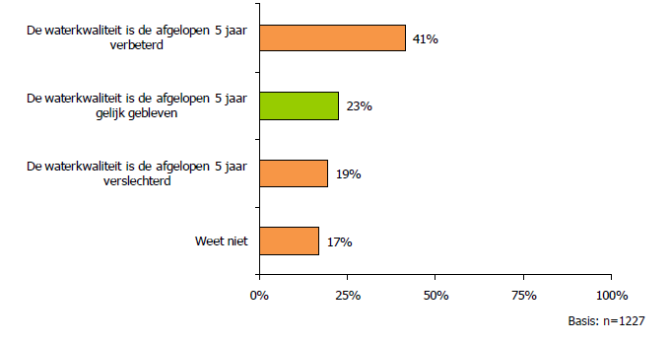
Perceptie ontwikkeling kwaliteit oppervlaktewater
Hoe denkt u dat de kwaliteit van het Nederlandse oppervlaktewater zich de laatste 5 jaar heeft ontwikkeld? De kwaliteit van het oppervlaktewater is:
Bron: Watermonitor 2009
Bron: Waterpeil 2016, 2018

Slide 3
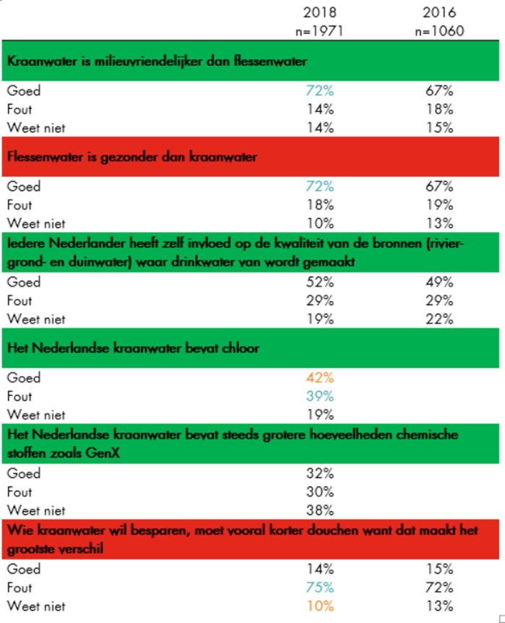
Drinkwater (kennis)
Vraag: Hieronder volgt een korte quiz met een aantal stellingen rondom het drinkwater in Nederland. Geef aan of de stelling volgens u waar of niet waar is. Gok niet: er is een “weet niet” optie. Deze kunt u gebruiken als u het antwoord echt niet weet.
 | 2018 | 2016
 | N=1971 | N=1060
Aantal goede antwoorden
0 | 5% | 6%
1 | 9% | 13%
2 | 23% | 22%
3 | 33% | 34%
4 | 23% | 22%
5 | 7% | 4%
6 | 1% | 0%
Gemiddelde | 2,8 | 2,7
Bron: Waterpeil 2016, 2018
De juiste antwoorden zijn in groen vermeld
Bron: Waterpeil 2016, 2018

Slide 4
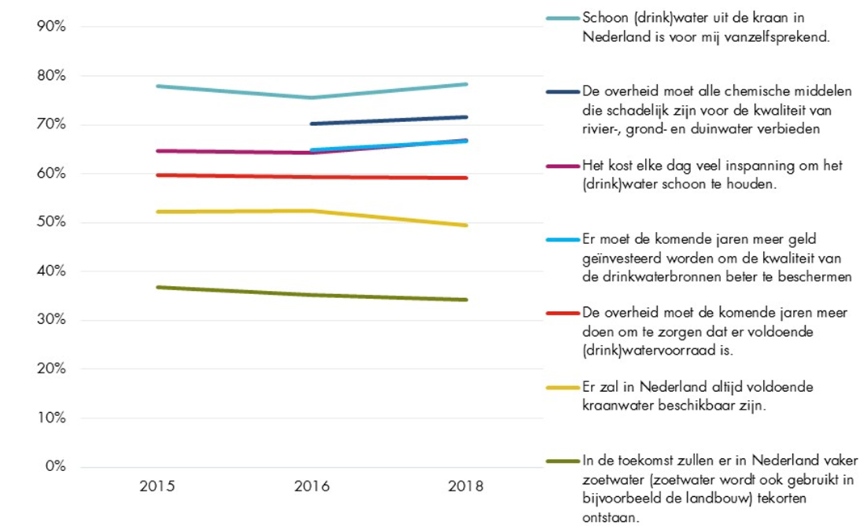
Drinkwater (probleembesef &attitude)
Vraag: In hoeverre bent u het eens met de volgende stellingen?
 | 2018 | 2016 | 2015
 | n=1971 | n=1060 | n=2005
Schoon (drink)water uit de kraan in Nederland is voor mij vanzelfsprekend. | 78% | 76% | 78%
De overheid moet alle chemische middelen die schadelijk zijn voor de kwaliteit van rivier-, grond- en duinwater verbieden | 72% | 70%
Het kost elke dag veel inspanning om het (drink)water schoon te houden. | 67% | 64% | 65%
Er moet de komende jaren meer geld geïnvesteerd worden om de kwaliteit van de drinkwaterbronnen beter te beschermen | 67% | 65%
De overheid moet de komende jaren meer doen om te zorgen dat er voldoende (drink)watervoorraad is. | 59% | 59% | 60%
Er zal in Nederland altijd voldoende kraanwater beschikbaar zijn. | 50% | 52% | 52%
In de toekomst zullen er in Nederland vaker zoetwater (zoetwater wordt ook gebruikt in bijvoorbeeld de landbouw) tekorten ontstaan. | 34% | 35% | 37%
Bron: Waterpeil 2016, 2018
Getoond: % helemaal mee eens + mee eens.

Slide 5
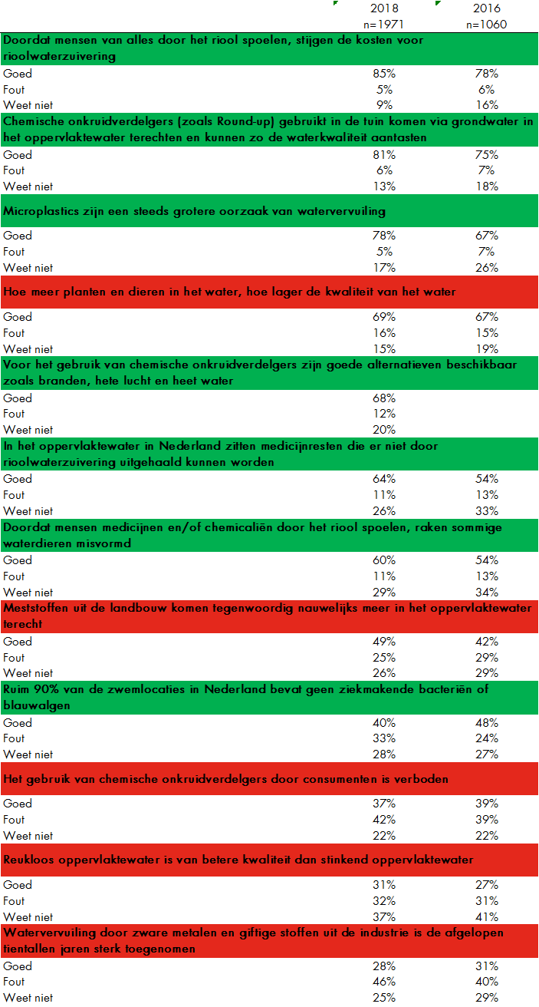
Waterkwaliteit – kennis (ecologie, mest, pesticiden)
Watermonitor 2009
27%
46%
28%
Bron: Waterpeil 2016, 2018
Groene stelling = waar, rode stelling = niet waar

Slide 6
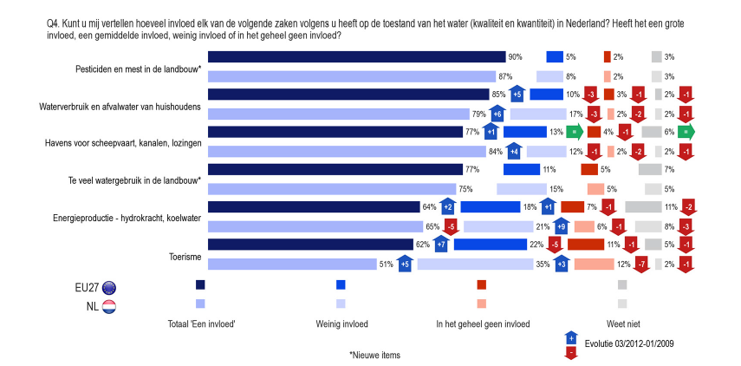
Landbouw: gewasbescherming en nutriënten
Bron: Eurobarometer, 2009, 2012

Slide 7
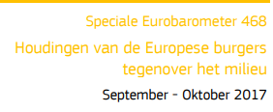

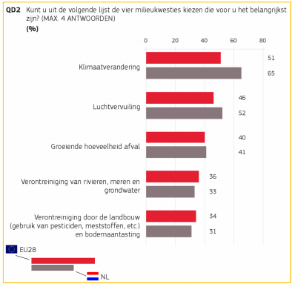
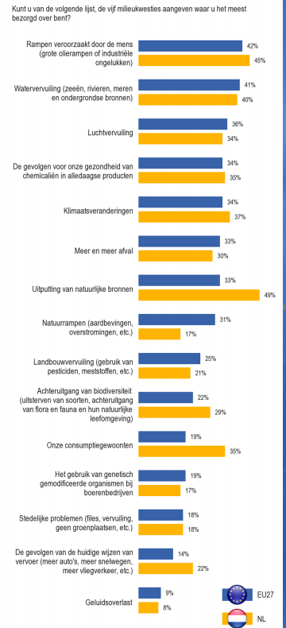
Landbouw: gewasbescherming & nutriënten
Bron: Eurobarometer Special Milieu, 2017, 2011

Slide 8
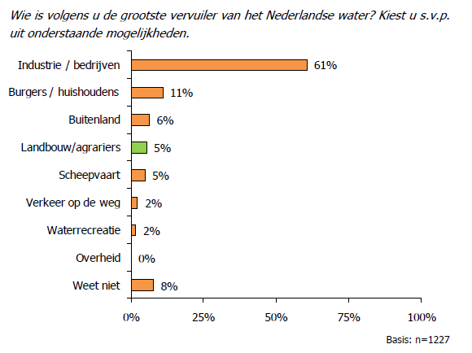
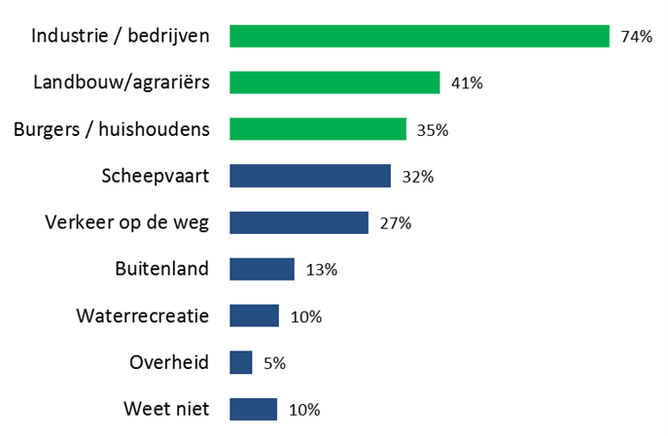
Perceptie grootste watervervuilers
Wie zijn volgens u de drie grootste vervuilers van het Nederlandse water? Kiest u s.v.p. uit onderstaande mogelijkheden.
Bron: Watermonitor 2009
Bron: Waterpeil 2016

Slide 9
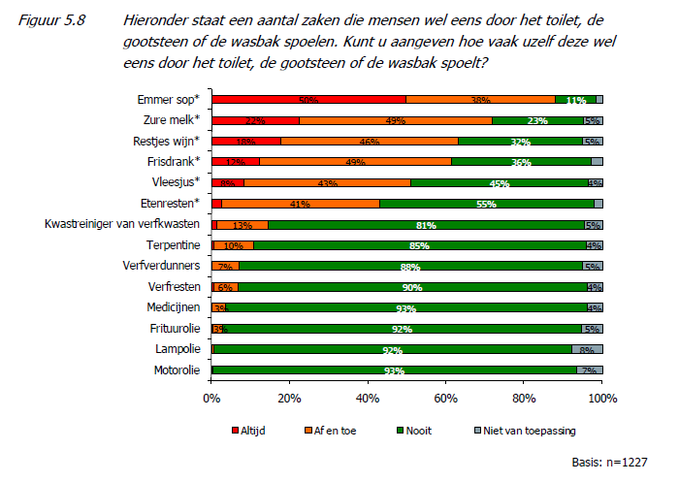
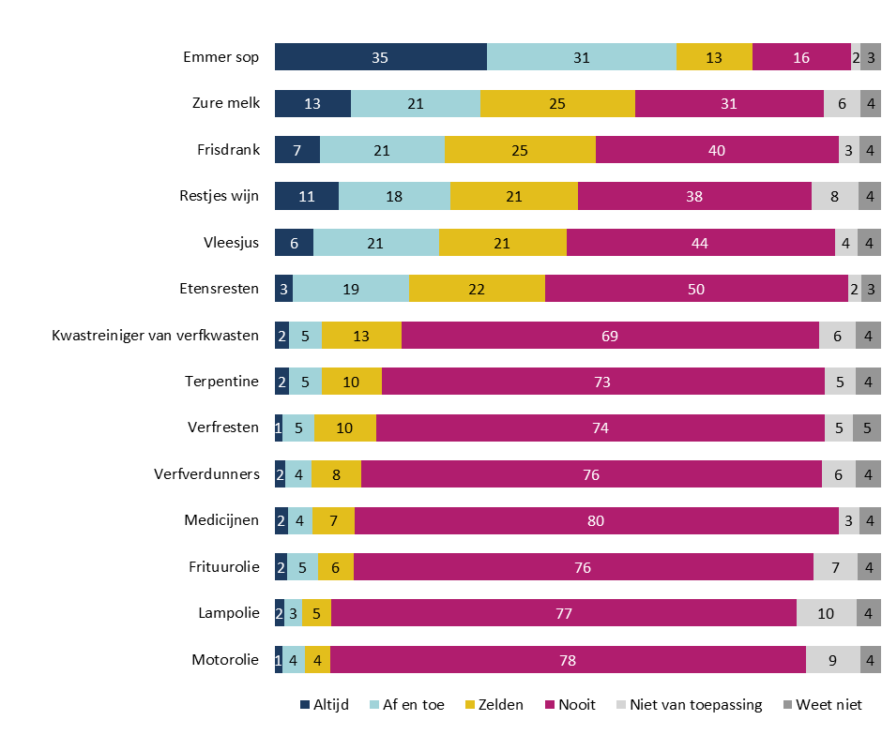
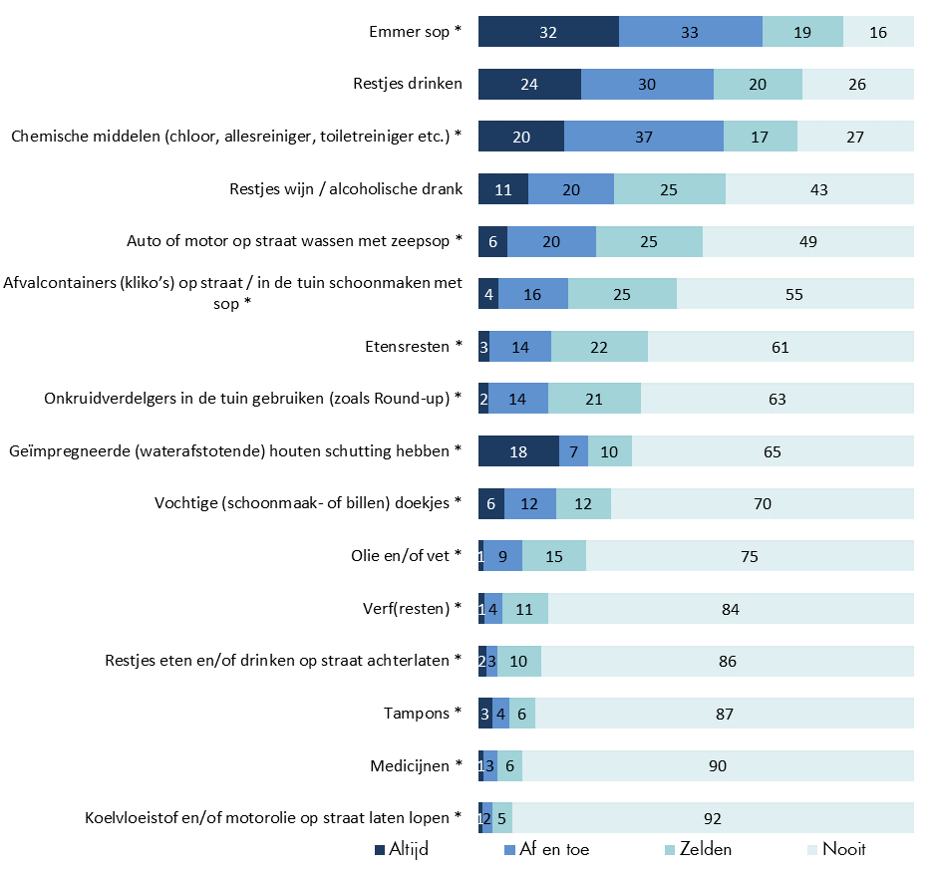
Vervuilende stoffen gedrag burgers (o.a. medicijnresten)
Hieronder staat een aantal zaken die mensen wel eens door het toilet, de gootsteen of wasbak spoelen. Kunt u aangeven hoe vaak uzelf deze wel eens door het toilet, de gootsteen of de wasbak spoelt?
*
*
*
*
*
*
*
*
Bron: Watermonitor 2009
Bron: Waterpeil 2016
Bron: Waterpeil 2018

Slide 10
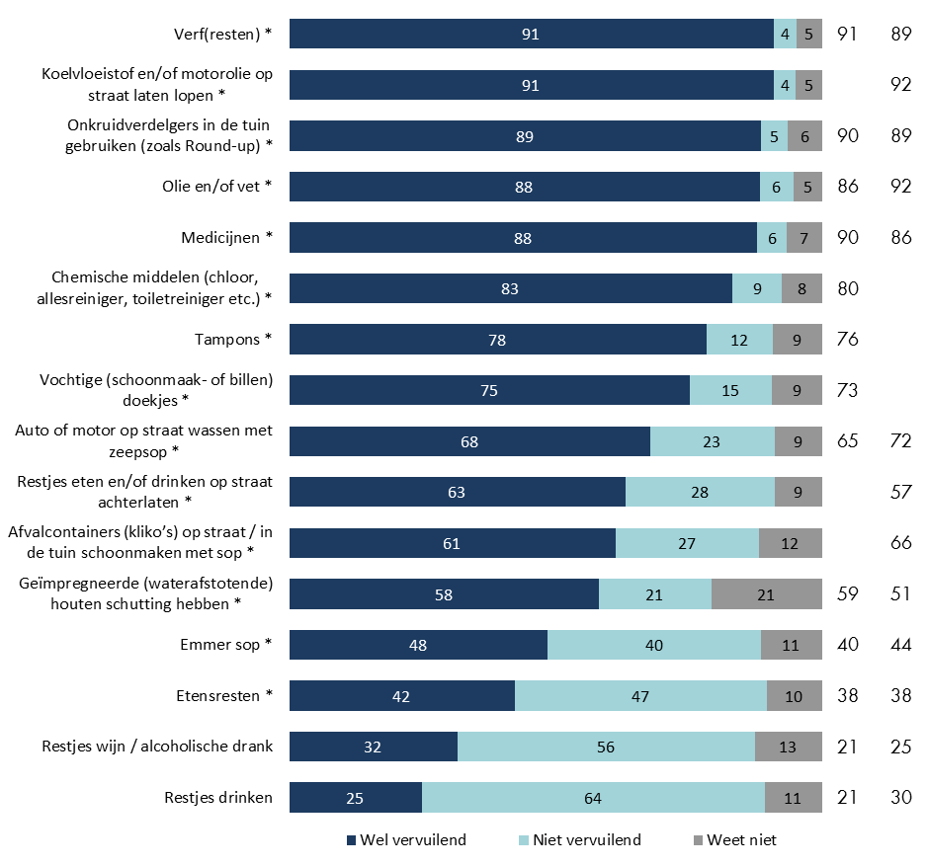
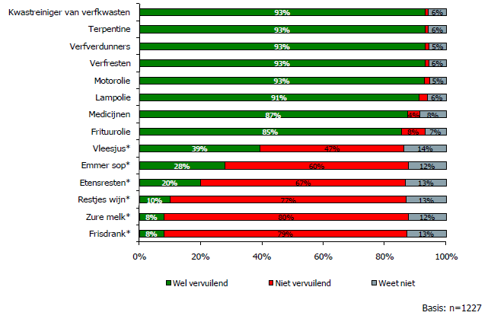
Vervuilende stoffen - kennis burgers (o.a. medicijnresten)
Hieronder staat een aantal zaken die mensen wel eens door het toilet, de gootsteen of wasbak spoelen. Kunt u aangeven hoe vaak uzelf deze wel eens door het toilet, de gootsteen of de wasbak spoelt?
*
*
*
*
*
*
*
Bron: Watermonitor 2009
Bron: Waterpeil 2016
Bron: Waterpeil 2018

Slide 11
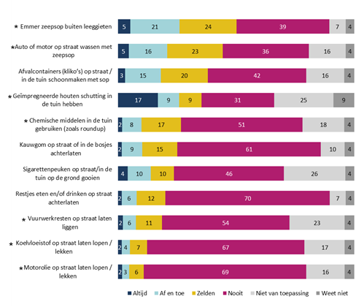
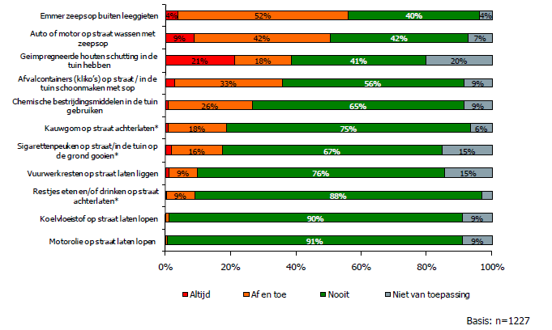
Vervuilende stoffen - gedrag burgers (o.a. gewasbescherming)
Hieronder staan een aantal activiteiten die wel eens in de tuin, op straat of in
het plantsoen plaatsvinden. Kunt u aangeven hoe vaak u dit zelf wel eens doet?
Bron: Watermonitor 2009
Bron: Waterpeil 2016
Bron: Waterpeil 2018

Slide 12
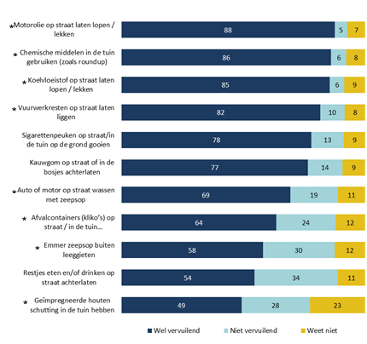
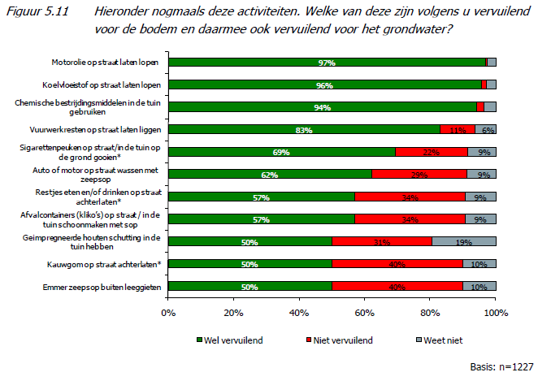
Vervuilende stoffen – kennis burgers (o.a. gewasbescherming)
Hieronder staan nogmaals deze activiteiten. Welke van deze zijn volgens u vervuilend voor de bodem en daarmee ook vervuilend voor het grondwater?

Slide 13
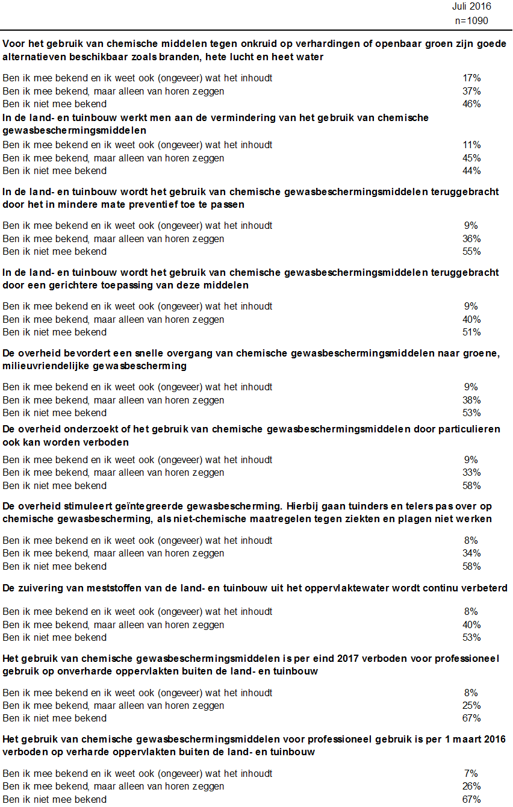
Bekendheid maatregelen (o.a. mest)
De vervuiling van het grond- en oppervlaktewater wordt met diverse maatregelen bestreden. Welke maatregelen kent u? Noteert u elke maatregel beknopt in een apart invulveld. U kunt maximaal 5 maatregelen noemen.
 | Juli 2016
Maatregelen voor het tegengaan van vervuiling van grond- en oppervlaktewater: | n = 128
Verbod/vermindering gebruik schadelijke stoffen | 26%
Waterzuivering | 24%
Watervervuiling tegengaan | 21%
Maatregelen/wetgeving/vergunningen (overheid) | 21%
Duurzame middelen/maatregelen | 17%
Riolering verbeteren | 15%
Betere controle en handhaving/beboeting | 13%
Bewustwording vergroten | 13%
Schoonmaken/opruimen van wateren en/of vervuilde grond | 8%
Overig | 12%
Hieronder staat een aantal maatregelen om de vervuiling van het grond- en oppervlakte-water tegen te gaan.
In hoeverre bent u bekend met elk van deze maatregelen?
Bron: Waterpeil 2016
Bron: Waterpeil 2016

Slide 14


